Slide 1
Administración de datos - UPP Ministerio de Educación
Unidad de Planificación y Presupuesto
Julio 2021

Slide 2


Unidad B - Minedu
La Unidad B contiene la documentación interna del equipo de data. Actualmente está organizado según años.
Data
Se tiene acceso a la Unidad B a través del VPN a una computadora del Minedu. El equipo de data cuenta con 6 PCs.
Data
Unidad_B
2021
Se creó un folder “Data” para reorganizar la información que maneja el equipo. El folder data sería transversal a los años.
2022

Slide 3
Folder de datos
El folder 01_bases_crudas contiene tablas de datos crudas. Recibidas de las direcciones de Minedu y guardadas “as is”.
b_crudas
El folder 02_bases_limpias contiene tablas de datos procesadas para estar en formato tidy. Cada fila identifica a una observación y cada columna a una variable.
Data
Data
B_limpias
El folder 03_bases_construidas contiene tablas de datos combinadas (merge o append) según unidad de observación.
B_construidas

Slide 4


Folder de datos Raw
ECE
01_UMC
El folder de datos crudo (Raw) se subdivide según la fuente de información (generalmente a nivel de dirección o institución)
PISA
crudas
02_OSEE
Por ejemplo, el folder Raw contiene información de la UMC, OSEE, MEF, e Intervenciones.
Data
limpias
03_MEF
Dentro del folder 01_UMC podemos encontrar datos de la ECE y de PISA.
04_INTE
construidas

Slide 5
Folder de datos Clean
ECE
01_UMC
El folder de datos Clean replica la estructura del folder de datos Raw, pero contiene las tablas de datos procesadas y en formato tidy. Adecuadamente etiquetadas y con un diccionario de datos.
PISA
crudas
02_OSEE
Cada folder contiene un archivo con extensión .xlsx y .dta para su fácil manejo.
Data
limpias
03_MEF
Por ejemplo, los folderes de la ECE y PISA contienen tablas de datos para cada nivel de observación en formato tidy.
04_INTE
construidas
5

Slide 6
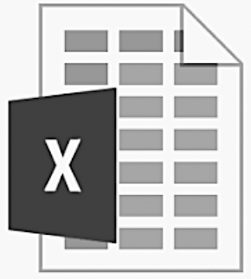


Folder de datos Constructed
YA DISPONIBLE 😀
base_integrada_cod_mod: Es una tabla de datos que contiene el merge o append de las tablas de la carpeta clean y que tengan el nivel de observación cod_mod.
crudas
base_integrada_cod_local: Es una tabla de datos que contiene el merge o append de las tablas de la carpeta clean y que tengan el nivel de observación cod_local.
Data
limpias
base_integrada_cod_ugel: Es una tabla de datos que contiene el merge o append de las tablas de la carpeta clean y que tengan el nivel de observación codoii.
construidas
6

Slide 7

GitHub y Scripts
Para asegurar replicabilidad y almacenar versiones del código, se plantea tener una carpeta Scripts en un repositorio en GitHub.
Scripts
GitHub nos permite establecer un proceso de control de versiones. El control de versiones es una parte importante de la administración de datos del equipo.
Documentación
GitHub
data_upp
Dentro del repositorio en GitHub, se tiene una carpeta de Scripts que contiene todo el código utilizado para transformar los datos.
Otros

Slide 8
GitHub y Scripts
Clean
La carpeta Scripts contiene tres subcarpetas: Clean, Constructed, y Análisis.
Scripts
La carpeta Clean contiene el código que transforma las tablas crudas (raw) en tablas en formato tidy.
Constructed
La carpeta Constructed contiene el código que transforma las tablas tidy en las bases integradas según nivel de observación.
Documentación
GitHub
data_upp
La carpeta Análisis contiene el código que transforma la información de las bases integradas en tablas/figuras que requiera el equipo de data.
Otros

Slide 9

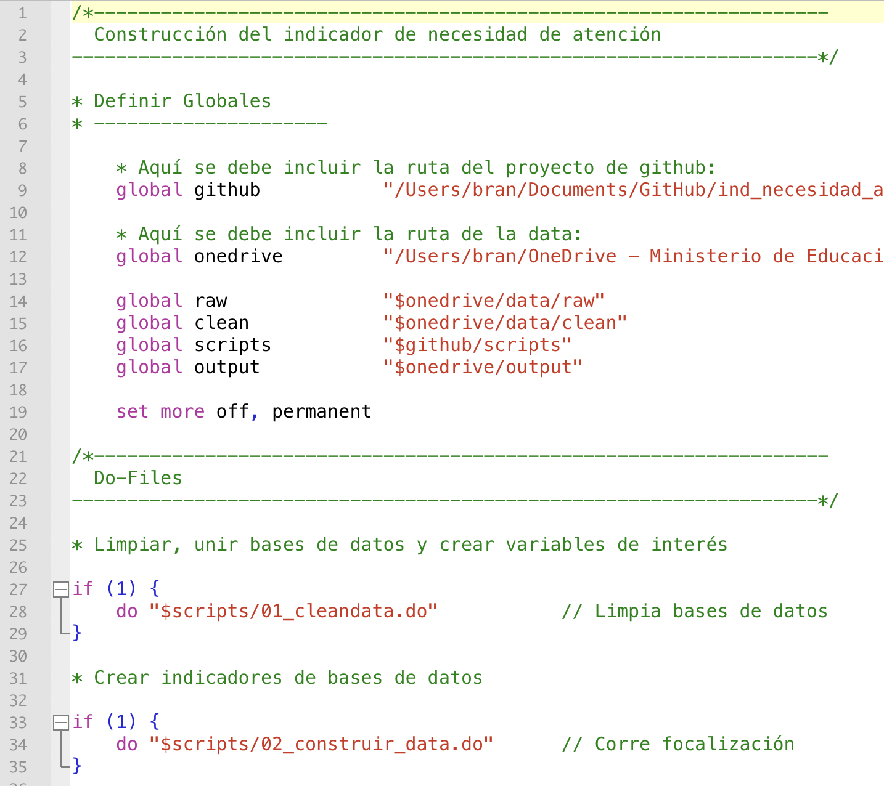
Código
Cada carpeta contiene un master do file que corre todo el código y transforma las bases de datos recibidas por el equipo de data.
Clean
00_master_clean.do
Ejemplo
Scripts
Constructed
00_master_construct.do

Slide 10
Otras ideas/Extensiones
Crear una guía de estilo para el código en Stata/R e incluirlo en el repositorio en GitHub. En construcción.
Tener un master dataset para cada unidad de observación, Por ejemplo, una tabla que liste todos los servicios educativos (cod_mod) que el equipo de data encontrará. Idea
Incluir una carpeta de data encriptada para salvaguardar la privacidad de los usuarios. Ejemplo: La base de nexus muchas veces viene con información identificadora (DNI) (buenas prácticas). Idea
Tener un data linkage table que permita documentar la manera en la que se hace merge entre las diferentes bases de datos. Idea
Tener mapas de datos que permitan visualizar las transformaciones realizadas a las bases de datos. Idea

